Slide 1
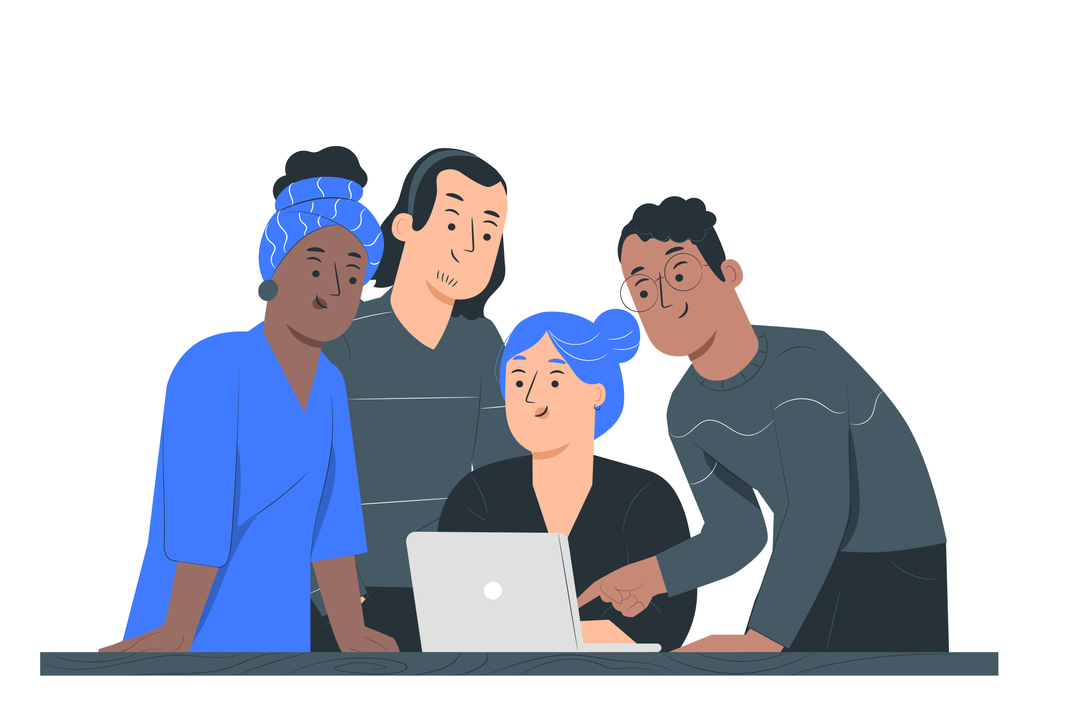
SEMINARIO GENERO Y COMERCIO
Incremento de Mujeres en
Puestos Directivos en Empresas en la Union Europea
EuroChile
10 Junio 2025
Elena Ferreras, consultora Genero, diversidad e Inclusión

Slide 2



CONTEXTO GENERAL
Los grupos con habilidades, conocimientos y experiencia más diversos consideren una mayor variedad de perspectivas y tomen decisiones de mayor calidad.
No solo se trata de aumenta el numero de mujeres, sino de una perspectiva interseccional (diversidad cultural, étnica, edad etc)
La firma McKinsey ha estudiado durante mas de una década el tema de la diversidad en los consejos de dirección (desde 2015)
Notes:
McKinsey reports from 2023 revealed that companies in the top quartile for gender diversity on their boards were 39% more likely to deliver above-average profitability than companies in the bottom quartile

Slide 3
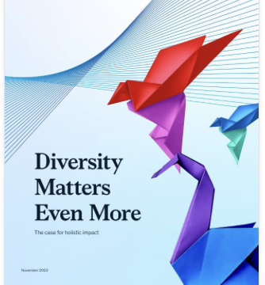
Estudios demuestran la igualdad de genero funciona
Estudios de McKinsey demostraron que las empresas con mas diversidad de género en sus consejos de administración tenían un 39% más de probabilidades de ofrecer una rentabilidad superior, superaban mejor las crisis
Otros beneficios de la diversidad de liderazgo: ambiciones de crecimiento holístico, mayor impacto social y fuerzas laborales más satisfechas.
Notes:
Diversity Matters Even More is the fourth report in a McKinsey series investigating the business case for diversity, following Why Diversity Matters (2015), Delivering Through Diversity (2018), and Diversity Wins (2020). For almost a decade through our Diversity Matters series of reports, McKinsey has delivered a comprehensive global perspective on the relationship between leadership diversity and company performance.
1,265 companies, 23 countries, and six global regions
five main areas of holistic impact: financial and operational, capabilities, health and workforce, and environmental and social. In this report, we broaden our research lens, focusing on environmental and social-impact elements.
Our findings are striking. Across all industries surveyed, more diversity in boards and executive teams is correlated to higher social and environmental impact scores.
We also found a link between greater diversity in leadership roles and diversity across the organization. For a 10 percent rise in women’s executive representation in our 2019 dataset, we see on average a 2.1 increase in the percentage of both women employees and women managers in 2021. A similar, if somewhat smaller, effect holds with ethnic representation.⁹ When there is a path for women and ethnic minorities to step into the highest roles, it suggests that there are inclusive practices at play, making it possible for all to succeed.
Overall, there is a strong correlation between diversity in influential company leadership roles and multiple indicators of holistic impact across workforce, community, and environmental components. These relationships hold across sectors.

Slide 4
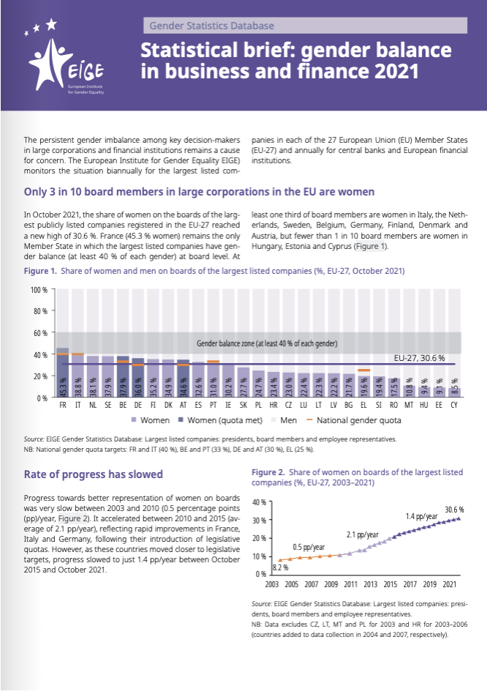
Situación en Europa
En 2021, las mujeres ocupaban tan solo el 30,6 % de los puestos en los consejos de administración de las principales empresas cotizadas en bolsa de la UE, aunque la cifra oscila desde el 45-50 % en Italia, Francia, Portugal y España al 8,5 % en Chipre.
A pesar del aumento del número de mujeres en los consejos de administración, en 2022 menos de un 10 % de las principales empresas cotizadas en los países de la UE tenian una presidenta o consejera-delegada al frente.
Notes:
Estudio de Eige 2022

Slide 5
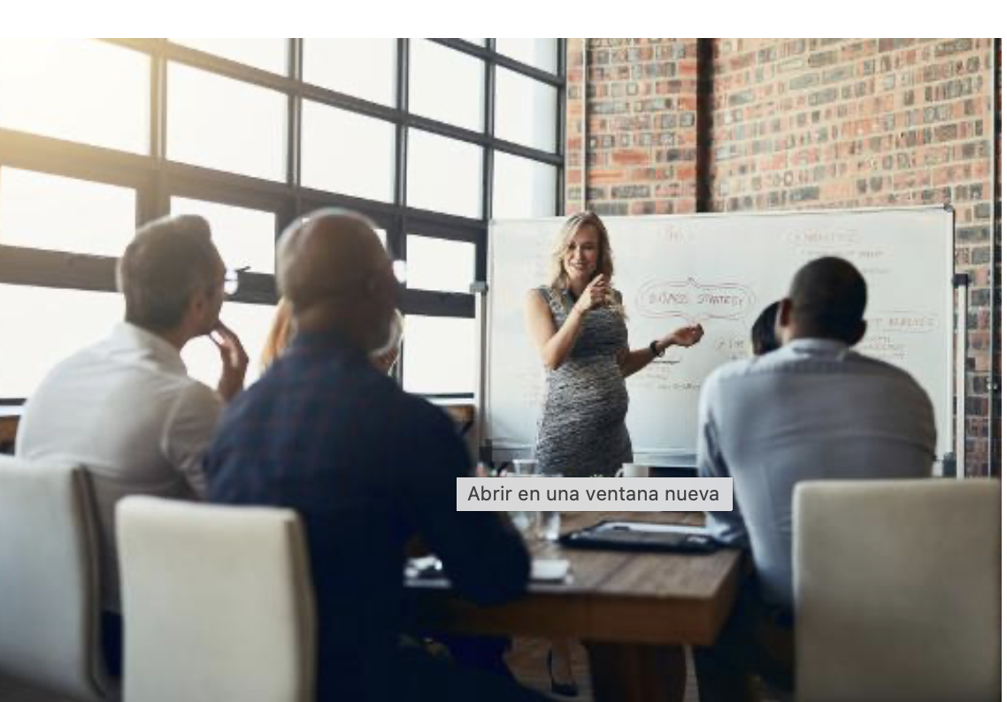
AVANCES EN LA UE
Nueva directiva aprobada por el Parlamento Europeo (2024):
DIRECTIVA (UE) 2022/2381 DEL PARLAMENTO EUROPEO Y DEL CONSEJO de 23 de noviembre de 2022
relativa a un mejor equilibrio de género entre los administradores de las sociedades cotizadas y a medidas conexas
Meta: aumentar la presencia femenina en consejos de administración
Plazo para cumplimiento: julio 2026
Notes:
Para promover el objetivo del empoderamiento económico es necesario adoptar medidas de política en una amplia gama de ámbitos, incluido el aumento de su participación en el comercio internacional.
Aunque las políticas comerciales no son discriminatorias de jure, afectan de manera diferente a las mujeres y a los hombres debido a las condiciones iniciales, que son en gran medida diferentes.
Credit picture Eu site https://www.europarl.europa.eu/news/es/press-room/20221118IPR55706/nueva-ley-para-impulsar-la-igualdad-de-genero-en-las-cupulas-empresariales#:~:text=Los%20equipos%20de%20negociación%20del,8%2C5%20%25%20en%20Chipre

Slide 6
Requisitos Clave de la directiva (UE) 2022/2381
Al menos 40% de directores no ejecutivos o 33% de todos los directores deben ser del género menos representado
Procesos de selección deben ser transparentes y basados en mérito
Empresas deben reportar anualmente la representación de género a autoridades competentes

Slide 7

Transparencia y Reportes
Información publicada en la web de la empresa para fácil acceso
Planes de acción obligatorios si no se cumplen objetivos

Slide 8
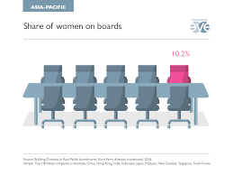
Excepciones y Sanciones
No aplica a pymes con menos de 250 empleados
Estados miembros deben imponer sanciones efectivas (multas)
Tribunales pueden anular juntas directivas que incumplan la directiva

Slide 9

Recomendaciones
Compromiso sistemático y con propósito:
Las empresas deben integrar sus aspiraciones DEI como parte esencial de su misión y objetivos estratégicos. La diversidad étnica y de género puede mejorar el desempeño inclusivo y el crecimiento de las compañías.
Estrategia global adaptada al contexto local:
Aunque la estrategia DEI se diseña desde la alta dirección, es crucial permitir que los equipos locales la adapten a su realidad para generar mayor impacto.

Slide 10

Recomendaciones
Fomentar la pertenencia y la inclusión:
La diversidad solo genera valor cuando se acompaña de una cultura de inclusión y sentido de pertenencia. Esto incluye liderazgo inclusivo, apoyo a grupos de afinidad y capacitación gerencial para retener talento e impulsar la innovación.
Apoyar a líderes y aliados:
Reconocer y respaldar el trabajo de líderes (especialmente mujeres) en DEI es fundamental. Esto implica ofrecer mentoría, visibilidad, recursos y medir su impacto en evaluaciones de desempeño.

Slide 11
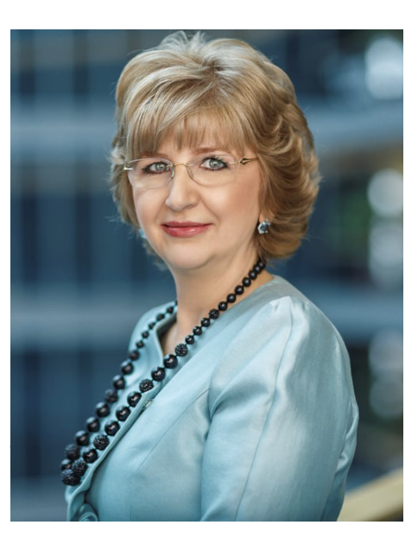
Recomendaciones
Recoger opiniones internas y externas, incluyendo voces disidentes, ayuda a identificar barreras y oportunidades. Las encuestas y el análisis de redes sociales son herramientas útiles para mejorar continuamente la estrategia DEI.
Buena practica: Ms Mariana Gheorghe, CEO de Petrom (Rumania)
Notes:
Mariana Gheorghe PETROM Rumania
Mrs. Gheorghe began her career in 1979, holding various positions in two Romanian companies until 1991. Between 1991 and 1993, Mrs. Gheorghe worked for the Romanian Ministry of Finance where she held the position of Deputy General Director of the International Finance Department. Since 1993, she work for the European Bank for Reconstruction and Development as an Associate and then as a Senior Banker for South Eastern Europe and the Caucasus. After Petrom was privatized in 2004, Mrs. Gheorghe became a Member of the Board of Directors of Petrom as EBRD representative until 2006, when she was appointed as CEO. As of 2007, she is also the President of the Executive Board. Since 2015 she is member of the Supervisory Board of ING Group and ING Bank, The Netherlands. Mrs. Gheorghe graduated from the Bucharest Academy of Economic Studies with a degree in International Relations and from the Bucharest Law School. She also holds a degree in Corporate Finance from the London Business School.

